Slide 1
O-RAN
علی نظری - محمدجواد طاهری
استاد راهنما: دکتر موحدی
شبکه‌های بی‌سیم و سیار
بهار ۱۴۰۲

Slide 2
سیر ارائه
مراجع
RIC غیر بلادرنگ و SMO
معماری کلی
پیدایش O-RAN و اهمیت آن
رابط‌ها
RIC تقریبا بلادرنگ

Slide 3
پیدایش O-RAN و اهمیت آن

Slide 4
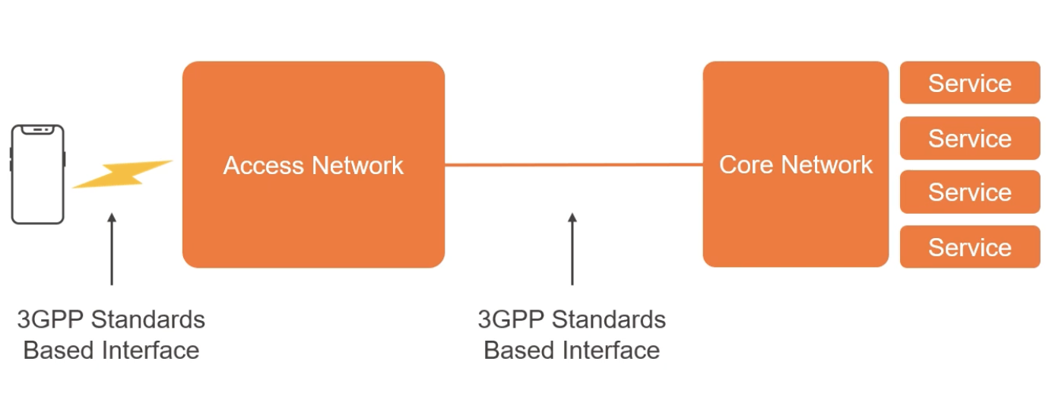
شبکه‌های تلفن همراه
سرویس
سرویس
شبکه دسترسی
هسته شبکه
سرویس
سرویس
رابط‌های مبتنی بر استاندارد 3GPP
رابط‌های مبتنی بر استاندارد 3GPP
مراجع
رابط‌ها
RIC غیر بلادرنگ و SMO
RIC تقریبا بلادرنگ
معماری کلی
پیدایش O-RAN و اهمیت آن

Slide 5
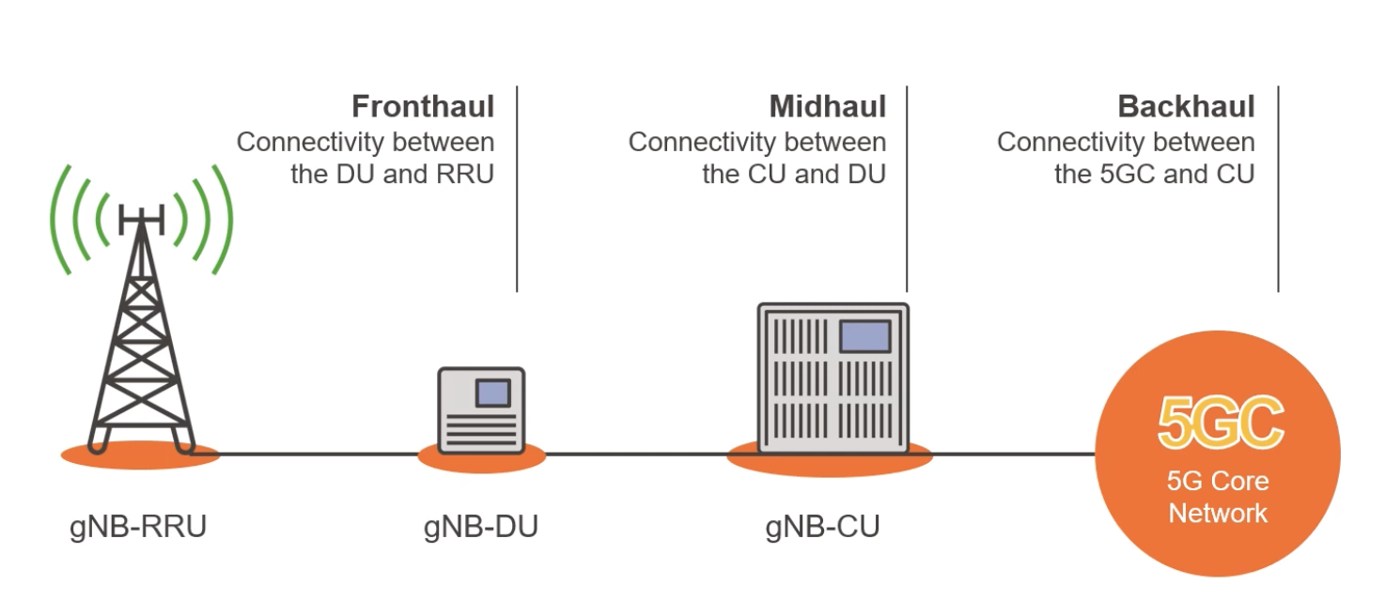
پیشبرد 5G توسط 3GPP
ارتباط بین DU و RRU
ارتباط بین CU و DU
ارتباط بین هسته شبکه 5G و CU
هسته شبکه 5G
مراجع
رابط‌ها
RIC غیر بلادرنگ و SMO
RIC تقریبا بلادرنگ
معماری کلی
پیدایش O-RAN و اهمیت آن

Slide 6
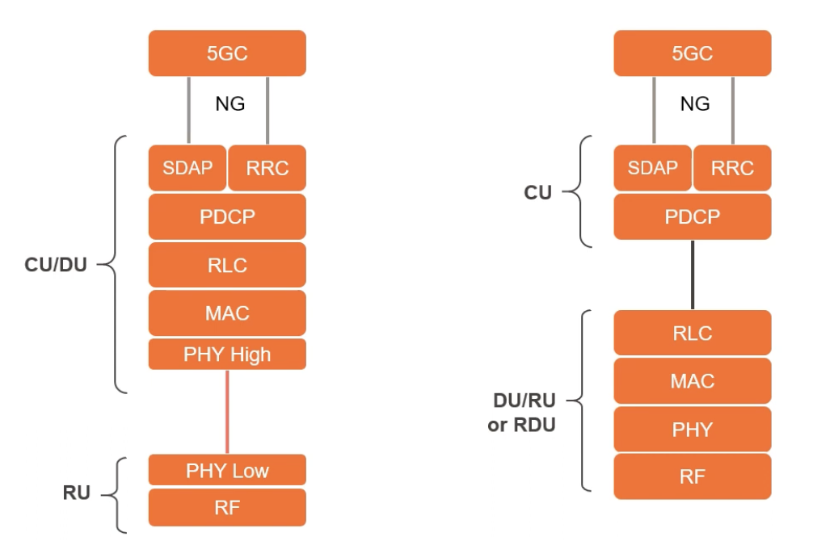
پیشبرد 5G توسط 3GPP (ادامه)
مراجع
رابط‌ها
RIC غیر بلادرنگ و SMO
RIC تقریبا بلادرنگ
معماری کلی
پیدایش O-RAN و اهمیت آن

Slide 7
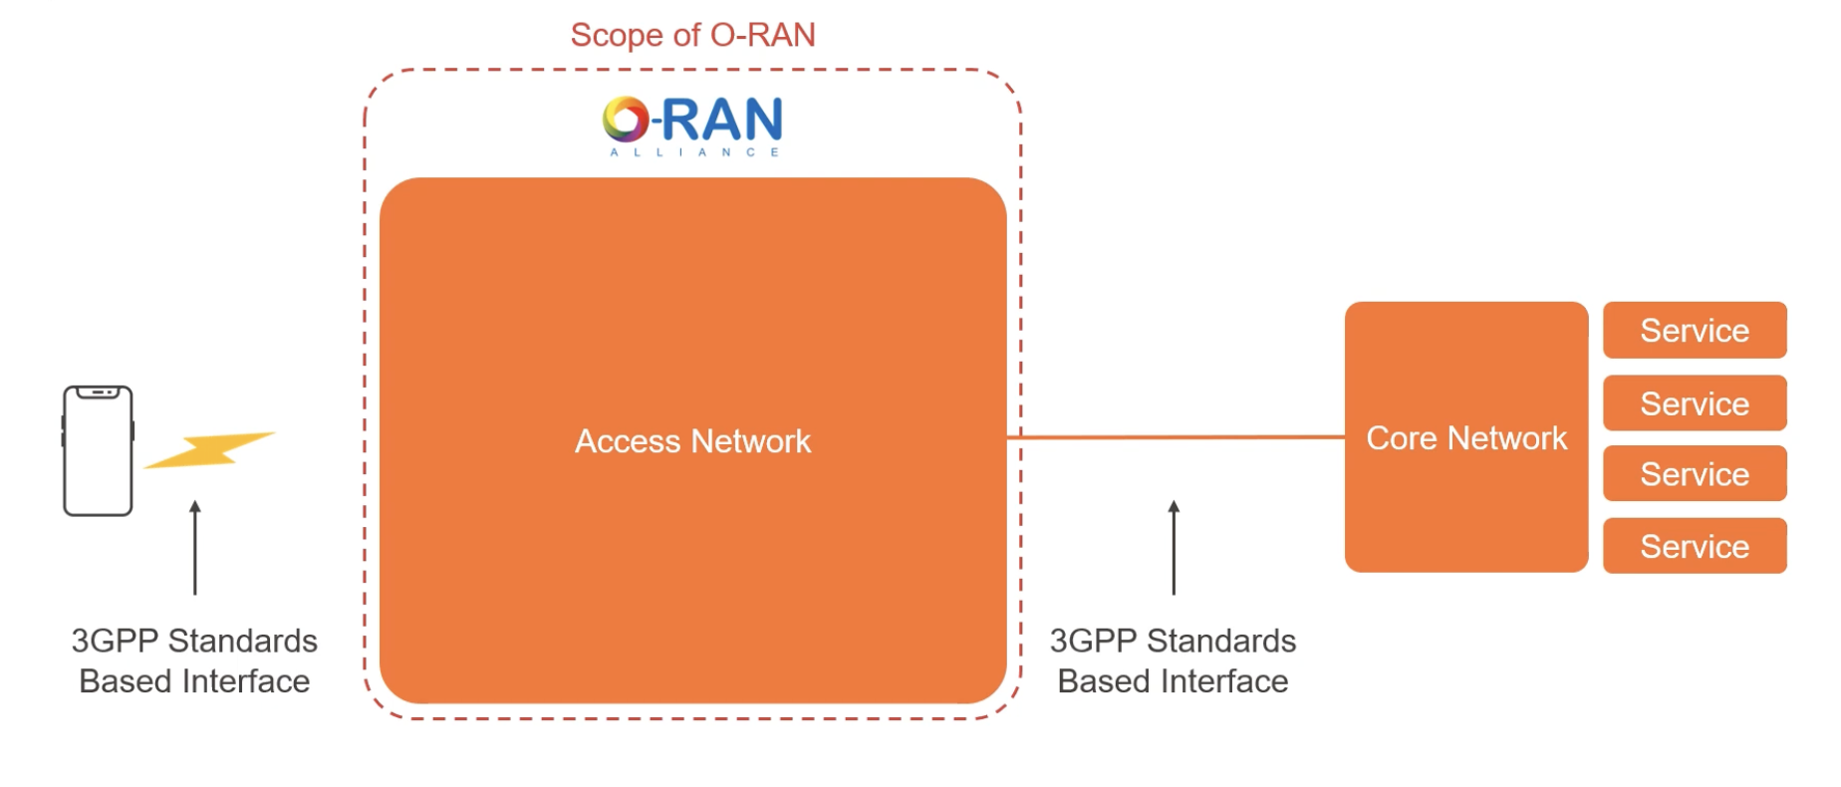
پیدایشO-RAN و تشکیل O-RAN Alliance
محدوده تمرکزی O-RAN
سرویس
شبکه دسترسی
سرویس
هسته شبکه
سرویس
سرویس
رابط‌های مبتنی بر استاندارد 3GPP
رابط‌های مبتنی بر استاندارد 3GPP
مراجع
رابط‌ها
RIC غیر بلادرنگ و SMO
RIC تقریبا بلادرنگ
معماری کلی
پیدایش O-RAN و اهمیت آن

Slide 8
معماری کلی

Slide 9
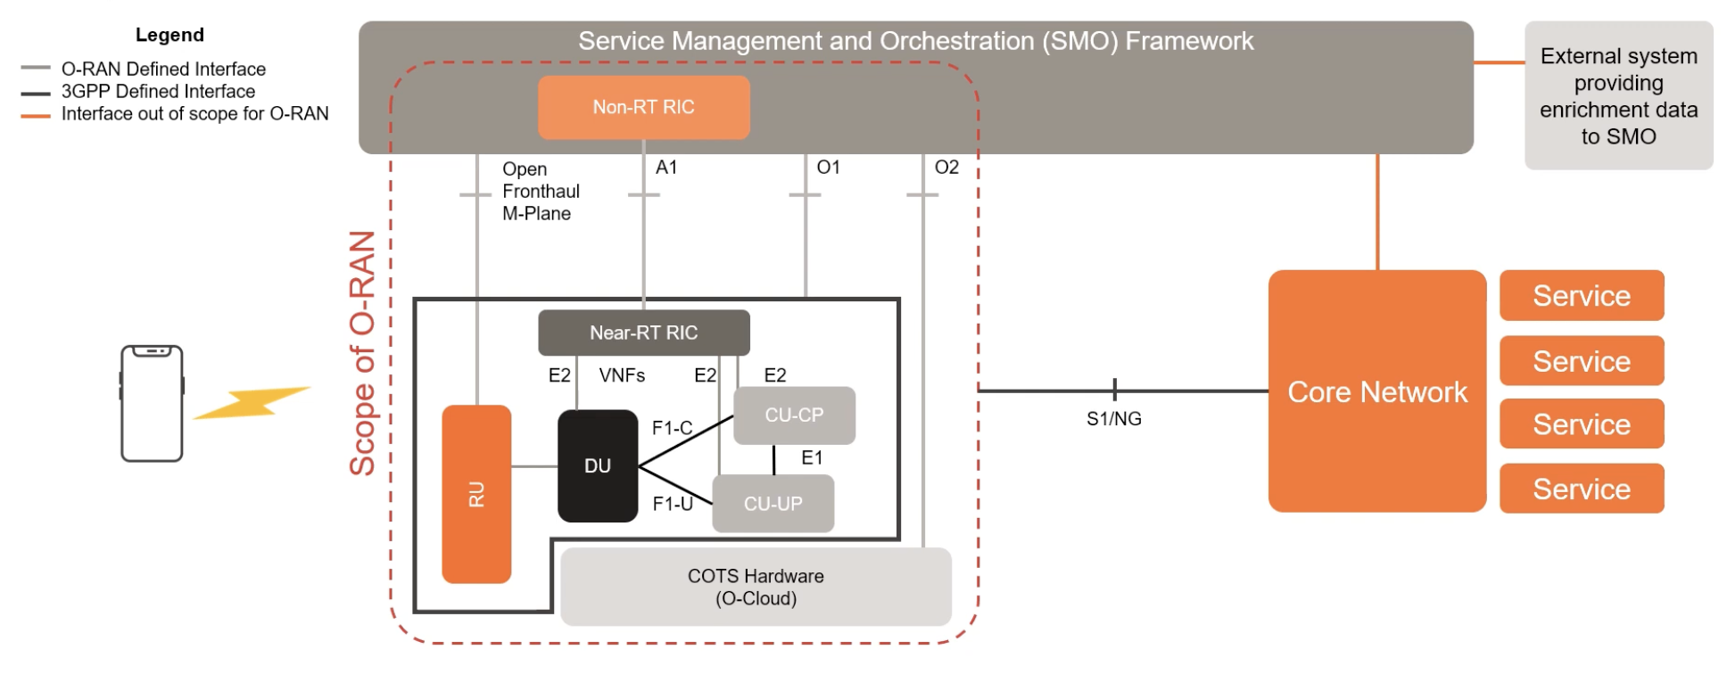
معماری O-RAN
رابط تعریف شده O-RAN
چارچوب مدیریت سرویس و همگام‌سازی (SMO)
سیستم خارجی ارائه دهنده داده به SMO
رابط تعریف شده 3GPP
RIC غیر بلادرنگ
رابط خارج از محدوده O-RAN
سرویس
محدوده تمرکزی O-RAN
RIC تقریبا بلادرنگ
هسته شبکه
سرویس
سرویس
سرویس
مراجع
رابط‌ها
RIC غیر بلادرنگ و SMO
RIC تقریبا بلادرنگ
معماری کلی
پیدایش O-RAN و اهمیت آن

Slide 10
RIC تقریبا بلادرنگ

Slide 11
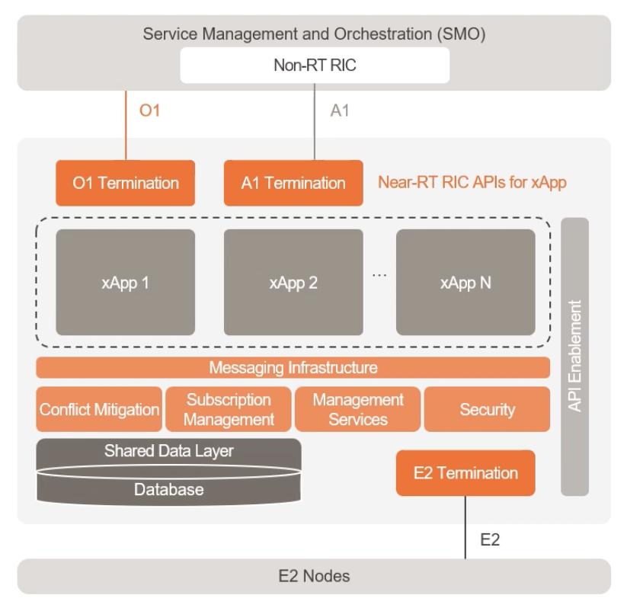
RIC تقریبا بلادرنگ
مدیریت سرویس و همگام‌سازی (SMO)
RICهای غیر بلادرنگ
درگاه O1
درگاه A1
واسط‌های RIC تقریبا بلادرنگ
برای xApp
زیرساخت پیام ‌رسانی
فعالسازی واسط‌ها
کاهش ناسازگاری
مدیریت اشتراک
مدیریت سرویس‌ها
امنیت
لایه داده اشتراکی
درگاه E2
پایگاه داده
گره‌های E2
مراجع
رابط‌ها
RIC غیر بلادرنگ و SMO
RIC تقریبا بلادرنگ
معماری کلی
پیدایش O-RAN و اهمیت آن

Slide 12
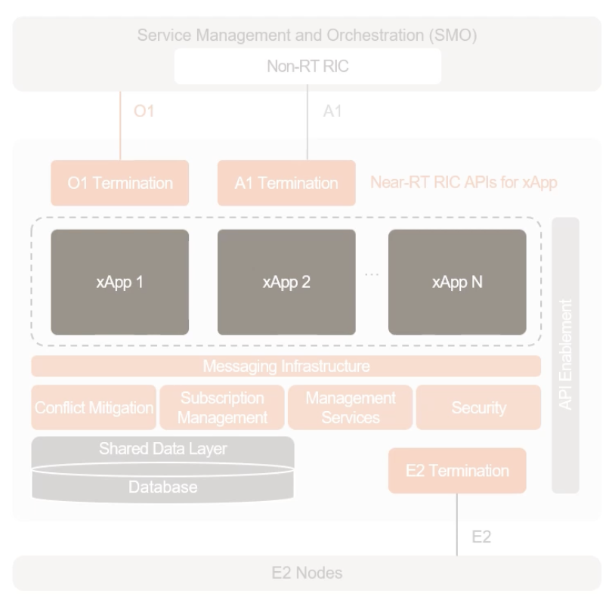
xApp
مدیریت سرویس و همگام‌سازی (SMO)
RICهای غیر بلادرنگ
اپلیکیشن‌هایی برای انجام کارهایی مانند آنالیز داده، پیکربندی‌ و ...
دریافت داده، آنالیز و ارسال دستورات کنترلی از طریق درگاه E2
دو بخش اصلی xAppها:
توصیف کننده (نوع داده مورد نیاز، توانمندی‌ها و ...)
نرم افزار
درگاه O1
درگاه A1
واسط‌های RIC تقریبا بلادرنگ
برای xApp
زیرساخت پیام ‌رسانی
فعالسازی واسط‌ها
کاهش ناسازگاری
مدیریت اشتراک
مدیریت سرویس‌ها
امنیت
لایه داده اشتراکی
درگاه E2
پایگاه داده
گره‌های E2
مراجع
رابط‌ها
RIC غیر بلادرنگ و SMO
RIC تقریبا بلادرنگ
معماری کلی
پیدایش O-RAN و اهمیت آن

Slide 13
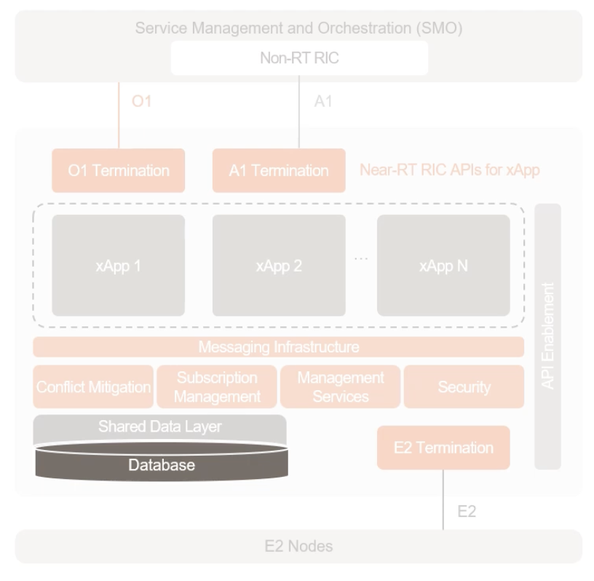
پایگاه داده
مدیریت سرویس و همگام‌سازی (SMO)
RICهای غیر بلادرنگ
ذخیره اطلاعات گره‌های E2 و UEهای متصل به RAN
اتصال به پایگاه داده از طریق لایه داده اشتراکی
درگاه O1
درگاه A1
واسط‌های RIC تقریبا بلادرنگ
برای xApp
زیرساخت پیام ‌رسانی
فعالسازی واسط‌ها
کاهش ناسازگاری
مدیریت اشتراک
مدیریت سرویس‌ها
امنیت
لایه داده اشتراکی
درگاه E2
پایگاه داده
گره‌های E2
مراجع
رابط‌ها
RIC غیر بلادرنگ و SMO
RIC تقریبا بلادرنگ
معماری کلی
پیدایش O-RAN و اهمیت آن

Slide 14
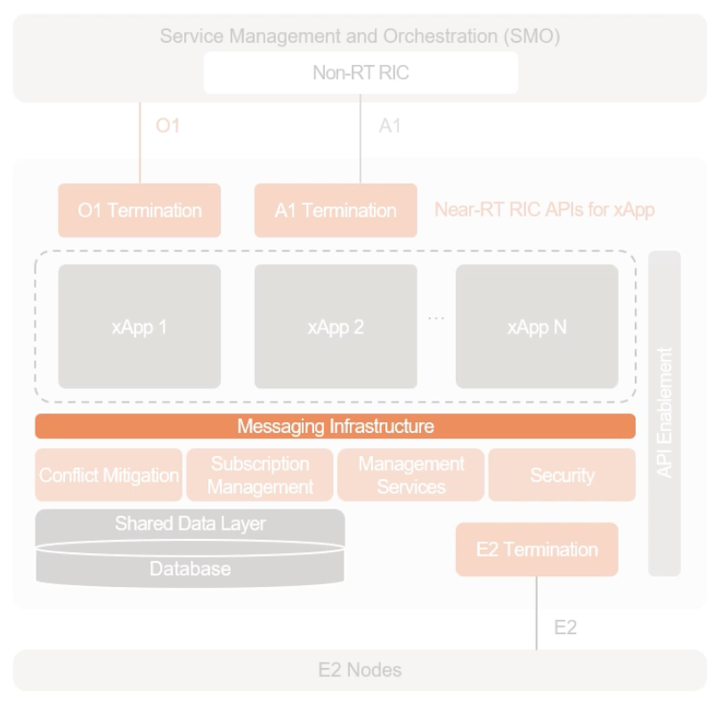
زیرساخت پیام‌رسانی
مدیریت سرویس و همگام‌سازی (SMO)
RICهای غیر بلادرنگ
درگاه O1
درگاه A1
واسط‌های RIC تقریبا بلادرنگ
برای xApp
عملکردهای کلیدی این بخش:
ثبت، کشف و حذف اجزا
ارسال و دریافت پیام
مسیریابی
زیرساخت پیام ‌رسانی
فعالسازی واسط‌ها
کاهش ناسازگاری
مدیریت اشتراک
مدیریت سرویس‌ها
امنیت
لایه داده اشتراکی
درگاه E2
پایگاه داده
گره‌های E2
مراجع
رابط‌ها
RIC غیر بلادرنگ و SMO
RIC تقریبا بلادرنگ
معماری کلی
پیدایش O-RAN و اهمیت آن

Slide 15
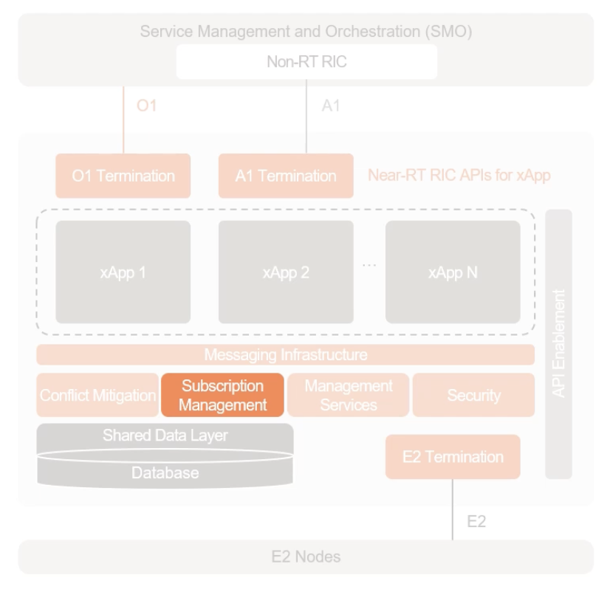
مدیریت اشتراک
مدیریت سرویس و همگام‌سازی (SMO)
RICهای غیر بلادرنگ
کنترل دسترسی xAppها به گره‌های E2
فراهم کردن داده‌ها و توابع برای xAppها توسط گره‌های E2
درگاه O1
درگاه A1
واسط‌های RIC تقریبا بلادرنگ
برای xApp
زیرساخت پیام ‌رسانی
فعالسازی واسط‌ها
کاهش ناسازگاری
مدیریت اشتراک
مدیریت سرویس‌ها
امنیت
لایه داده اشتراکی
درگاه E2
پایگاه داده
گره‌های E2
مراجع
رابط‌ها
RIC غیر بلادرنگ و SMO
RIC تقریبا بلادرنگ
معماری کلی
پیدایش O-RAN و اهمیت آن

Slide 16
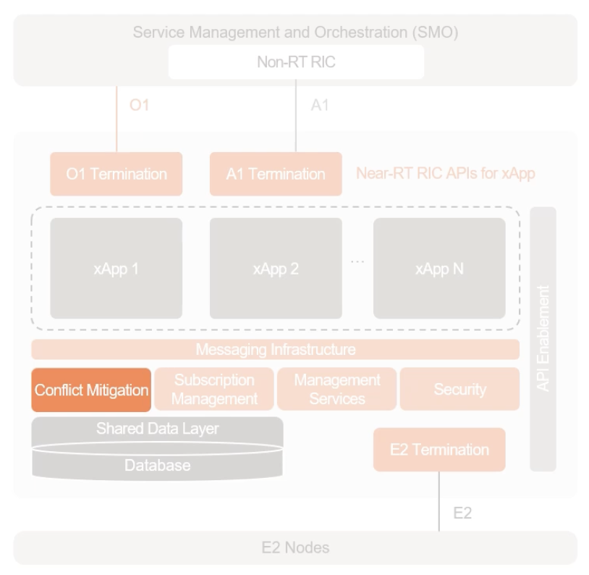
کاهش ناسازگاری
مدیریت سرویس و همگام‌سازی (SMO)
RICهای غیر بلادرنگ
انواع ناسازگاری:
مستقیم
غیر مستقیم
ضمنی
درگاه O1
درگاه A1
واسط‌های RIC تقریبا بلادرنگ
برای xApp
زیرساخت پیام ‌رسانی
فعالسازی واسط‌ها
کاهش ناسازگاری
مدیریت اشتراک
مدیریت سرویس‌ها
امنیت
لایه داده اشتراکی
درگاه E2
پایگاه داده
گره‌های E2
مراجع
رابط‌ها
RIC غیر بلادرنگ و SMO
RIC تقریبا بلادرنگ
معماری کلی
پیدایش O-RAN و اهمیت آن

Slide 17
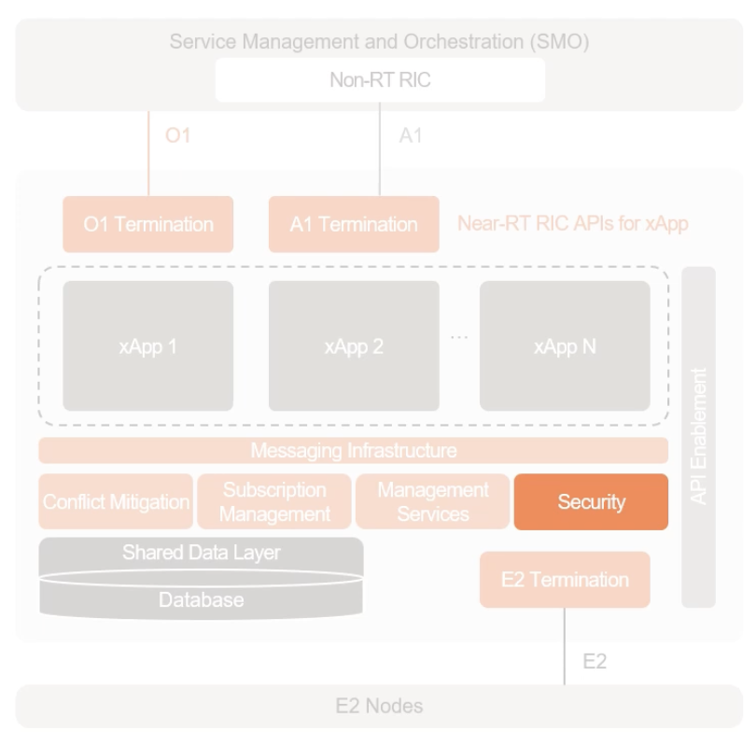
امنیت
مدیریت سرویس و همگام‌سازی (SMO)
RICهای غیر بلادرنگ
تشخیص و جلوگیری از ورود پیکربندی‌های مخرب
تشخیص و جلوگیری از افشا کردن داده‌های ناحیه RAN
درگاه O1
درگاه A1
واسط‌های RIC تقریبا بلادرنگ
برای xApp
فعالسازی واسط‌ها
زیرساخت پیام ‌رسانی
کاهش ناسازگاری
مدیریت اشتراک
مدیریت سرویس‌ها
امنیت
لایه داده اشتراکی
درگاه E2
پایگاه داده
گره‌های E2
مراجع
رابط‌ها
RIC غیر بلادرنگ و SMO
RIC تقریبا بلادرنگ
معماری کلی
پیدایش O-RAN و اهمیت آن

Slide 18
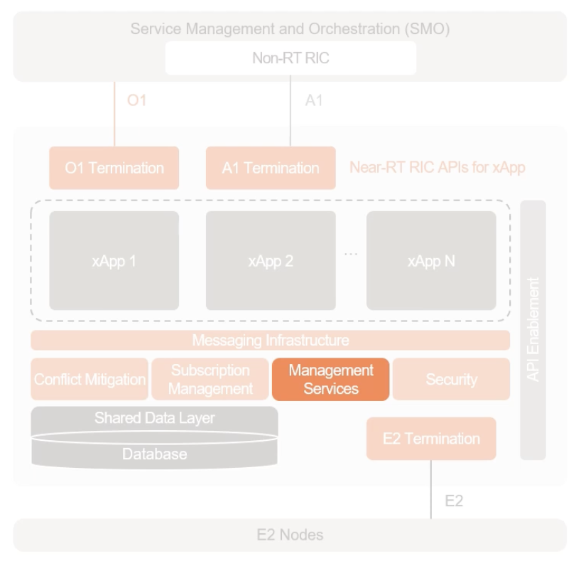
مدیریت سرویس‌ها
مدیریت سرویس و همگام‌سازی (SMO)
RICهای غیر بلادرنگ
واسط‌های RIC تقریبا بلادرنگ
برای xApp
مدیریت چرخه عمر xApp
مدیریت FCAPS
مجموعه معیارهای ثبت و ردیابی
درگاه O1
درگاه A1
زیرساخت پیام ‌رسانی
فعالسازی واسط‌ها
کاهش ناسازگاری
مدیریت اشتراک
مدیریت سرویس‌ها
امنیت
لایه داده اشتراکی
درگاه E2
پایگاه داده
گره‌های E2
مراجع
رابط‌ها
RIC غیر بلادرنگ و SMO
RIC تقریبا بلادرنگ
معماری کلی
پیدایش O-RAN و اهمیت آن

Slide 19
RIC غیر بلادرنگ و SMO

Slide 20
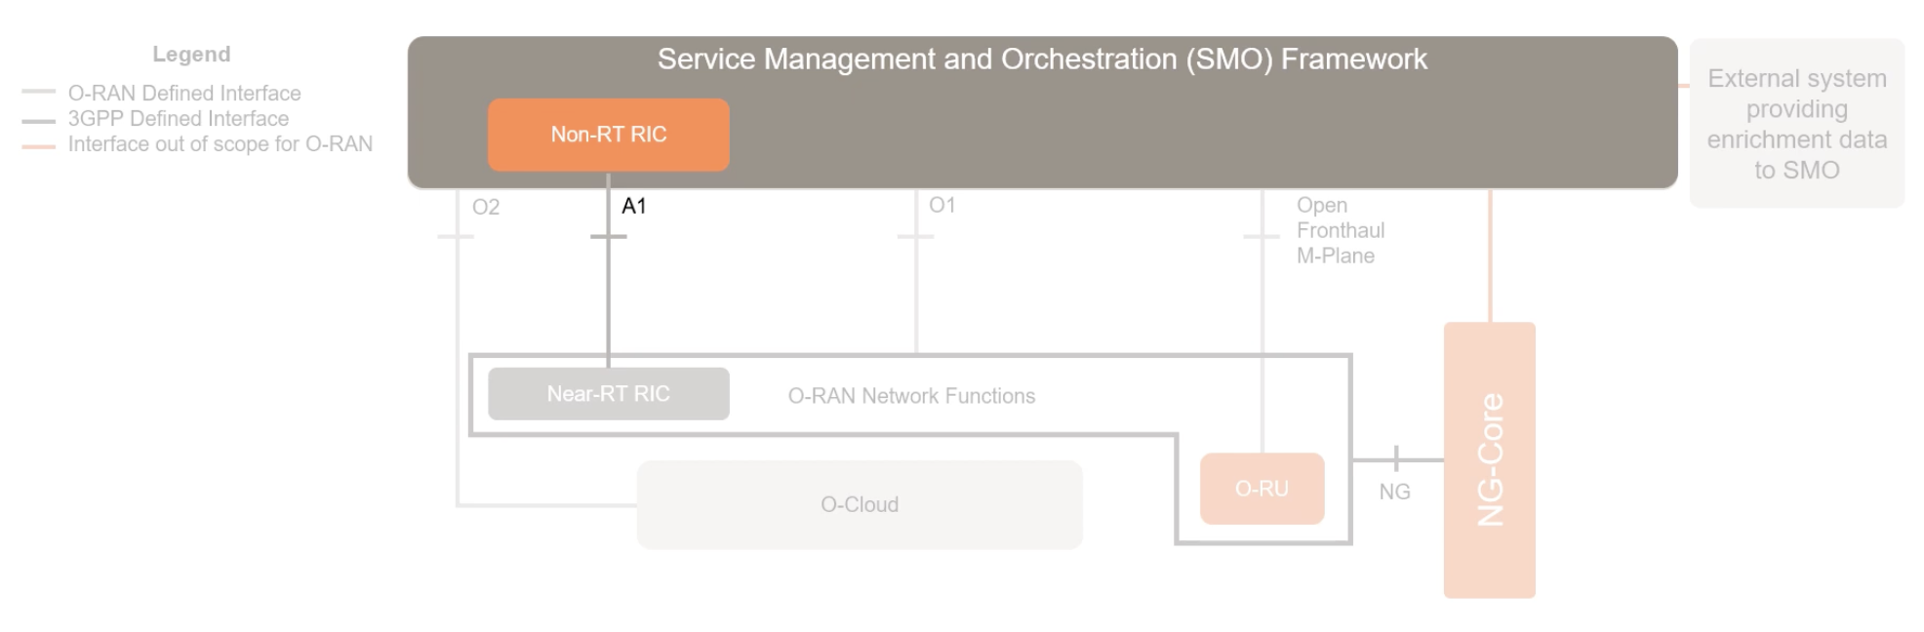
RIC غیر بلادرنگ و SMO
چارچوب مدیریت سرویس و همگام‌سازی (SMO)
سیستم خارجی ارائه دهنده داده به SMO
رابط تعریف شده O-RAN
رابط تعریف شده 3GPP
RIC غیر بلادرنگ
رابط خارج از محدوده O-RAN
RIC تقریبا بلادرنگ
عملگرهای شبکه O-RAN
مراجع
رابط‌ها
RIC غیر بلادرنگ و SMO
RIC تقریبا بلادرنگ
معماری کلی
پیدایش O-RAN و اهمیت آن

Slide 21
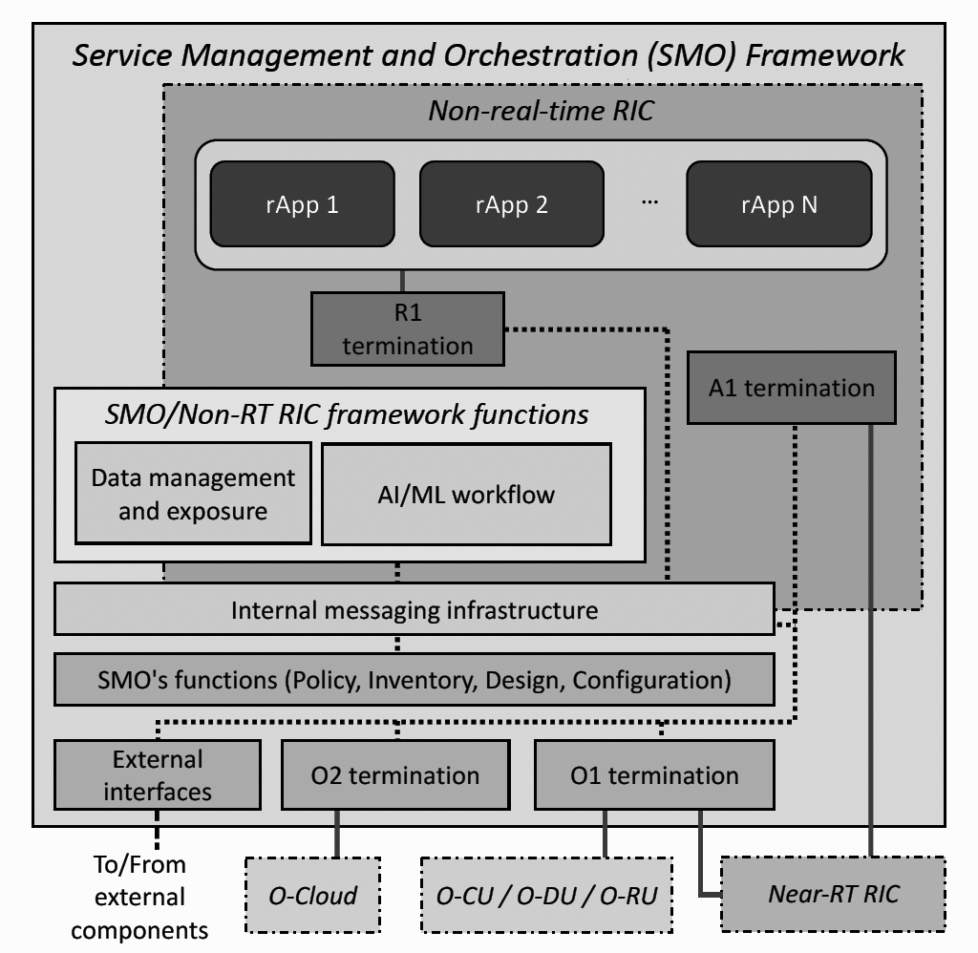
RIC غیر بلادرنگ و SMO
چارچوب مدیریت سرویس و همگام‌سازی (SMO)
RIC غیر بلادرنگ
rAppها همانند xAppها در مقیاس زمانی بزرگتر
بخش‌های مشترک SMO و RIC غیر بلادرنگ مانند: هوش مصنوعی و مدیریت داده
ارتباط با RIC تقریبا بلادرنگ از طریق درگاه A1
درگاه R1
درگاه A1
توابع چارچوب RIC/SMO غیر بلادرنگ
مدیریت داده
جریان کاری هوش مصنوعی
زیرساخت پیام رسانی داخلی
توابع SMO (سیاست، طراحی، پیکربندی)
رابط های خارجی
درگاه O2
درگاه O1
به/از اجزای خارجی
RIC تقریبا بلادرنگ
مراجع
رابط‌ها
RIC غیر بلادرنگ و SMO
RIC تقریبا بلادرنگ
معماری کلی
پیدایش O-RAN و اهمیت آن

Slide 22
رابط‌ها

Slide 23
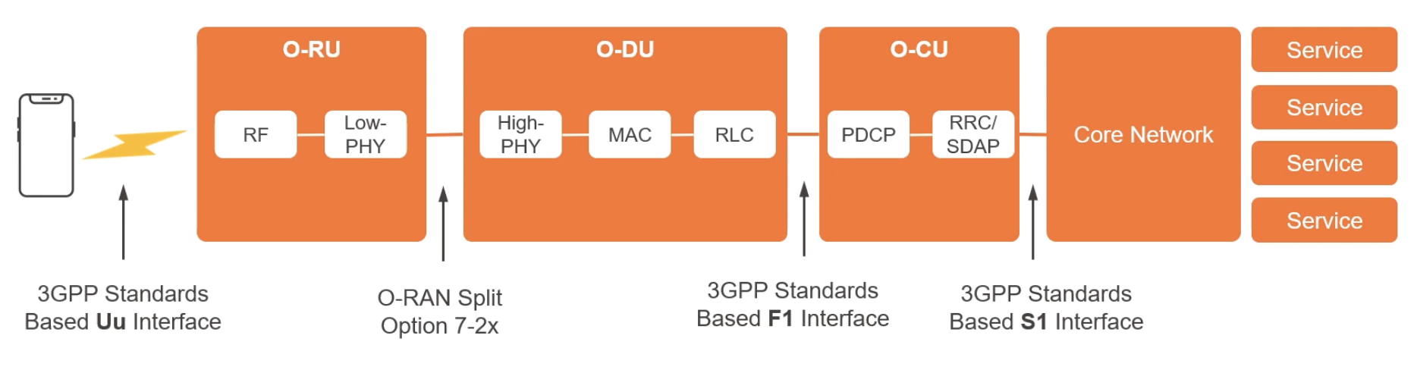
رابط‌های 3GPP
سرویس
هسته شبکه
سرویس
سرویس
سرویس
رابط Uu مبتنی بر استاندارد 3GPP
رابط F1 مبتنی بر استاندارد 3GPP
رابط S1 مبتنی بر استاندارد 3GPP
مراجع
رابط‌ها
RIC غیر بلادرنگ و SMO
RIC تقریبا بلادرنگ
معماری کلی
پیدایش O-RAN و اهمیت آن

Slide 24
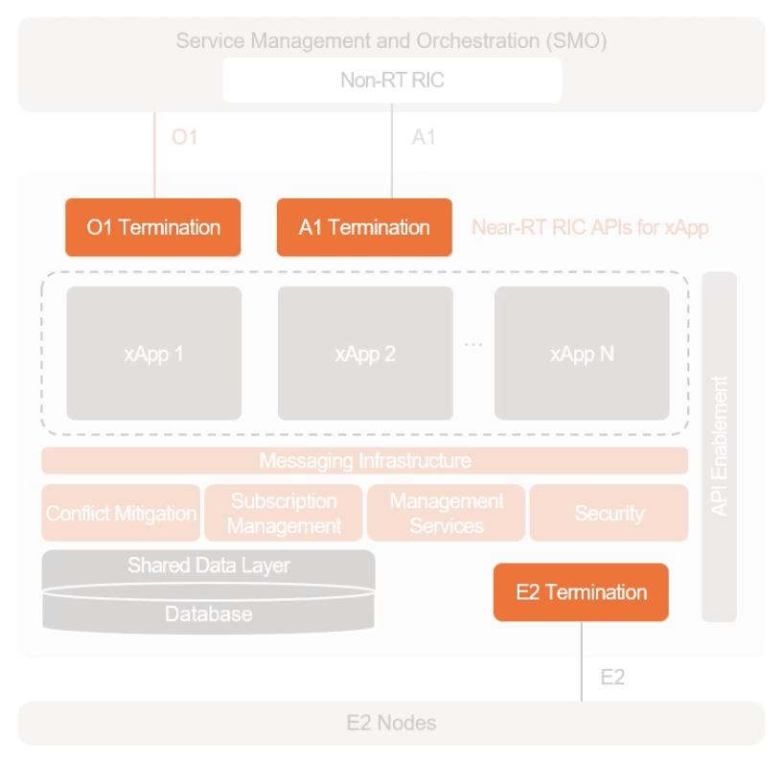
رابط‌های O-RAN
مدیریت سرویس و همگام‌سازی (SMO)
RICهای غیر بلادرنگ
واسط‌های RIC تقریبا بلادرنگ
برای xApp
درگاه O1
درگاه A1
زیرساخت پیام ‌رسانی
فعالسازی واسط‌ها
کاهش ناسازگاری
مدیریت اشتراک
مدیریت سرویس‌ها
امنیت
لایه داده اشتراکی
درگاه E2
پایگاه داده
گره‌های E2
مراجع
رابط‌ها
RIC غیر بلادرنگ و SMO
RIC تقریبا بلادرنگ
معماری کلی
پیدایش O-RAN و اهمیت آن

Slide 25
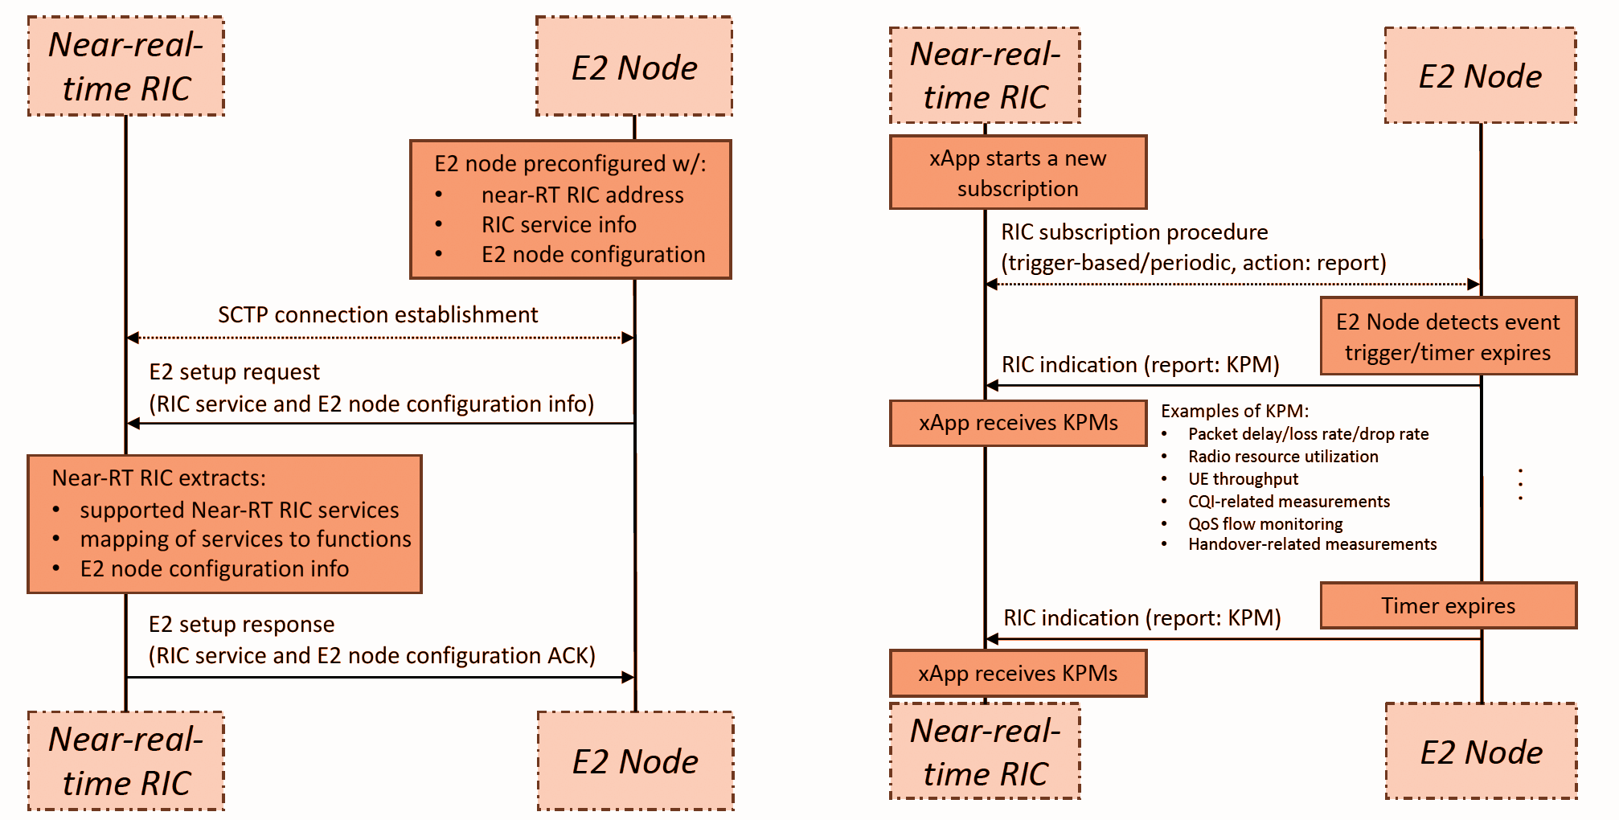
مثالی از E2
RIC تقریبا بلادرنگ
گره E2
RIC تقریبا بلادرنگ
گره E2
پیش پیکربندی‌های گره E2
آدرس RIC تقریبا بلادرنگ
اطلاعات سرویس RIC
پیکربندی گره E2
ایجاد اشتراک جدید توسط xApp
رویه اشتراک RIC
(دوره‌ای/مبتنی بر محرک، گزارش)
برقراری ارتباط SCTP
تشخیص محرک رویداد/منقضی شدن تایمر توسط گره E2
درخواست راه اندازی E2
نشانه RIC (گزارش: KPM)
(سرویس RIC و اطلاعات پیکربندی گره E2)
دریافت KPMها توسط xApp
مثال‌هایی از KPM:
تاخیر بسته
گذردهی UE
اندازه‌گیری‌های مرتبط با Handover
استخراج موارد زیر توسط RIC تقریبا بلادرنگ:
سرویس‌های پشتیبانی شده
نگاشت سرویس‌ها به توابع
اطلاعات پیکربندی گره E2
پاسخ راه اندازی E2
نشانه RIC (گزارش: KPM)
منقضی شدن تایمر
(سرویس RIC و ACK پیکربندی گره E2)
دریافت KPMها توسط xApp
RIC تقریبا بلادرنگ
RIC تقریبا بلادرنگ
گره E2
گره E2
مراجع
رابط‌ها
RIC غیر بلادرنگ و SMO
RIC تقریبا بلادرنگ
معماری کلی
پیدایش O-RAN و اهمیت آن

Slide 26
مراجع
[1] M. Polese, L. Bonati, S. D’Oro, S. Basagni, and T. Melodia, “Understanding O-RAN: architecture, interfaces, algorithms, security, and research challenges,” IEEE Communications Surveys and Tutorials, 2023.
[2] “Open-ran educational resources • parallel wireless,” Oct 2021.

Slide 27
با تشکر از توجه شما
ali4nazari4@gmail.com tmoj.1428@gmail.com

